Slide 1
PCB的层叠结构
LHP 硬件工作室

Slide 2
1.PCB单层板

Slide 3


1.PCB单层板

Slide 4
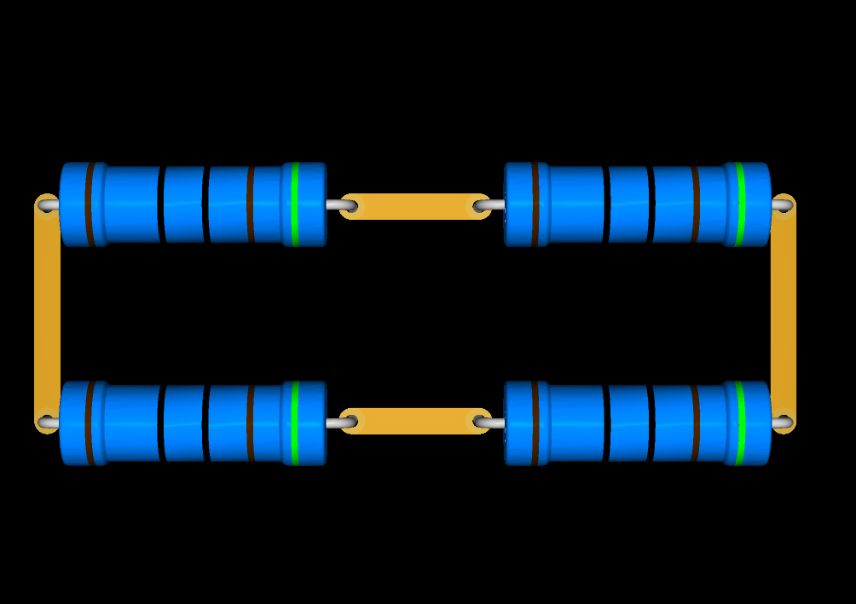
1.PCB单层板

Slide 5
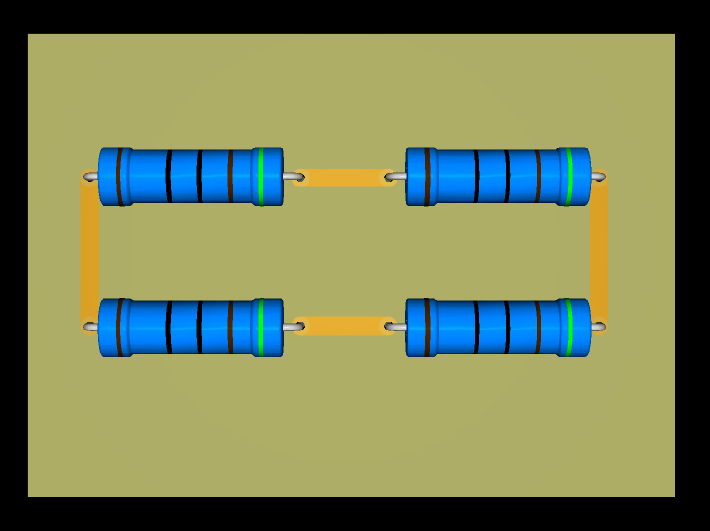
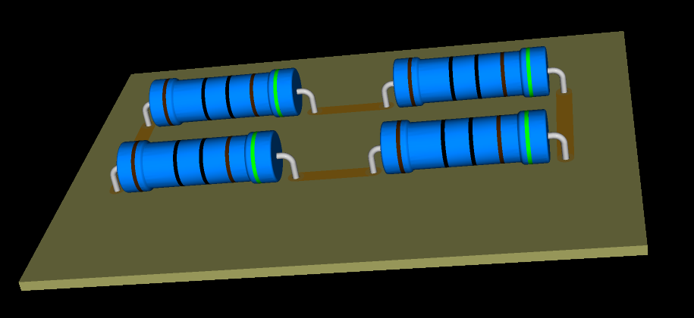
1.PCB单层板

Slide 6
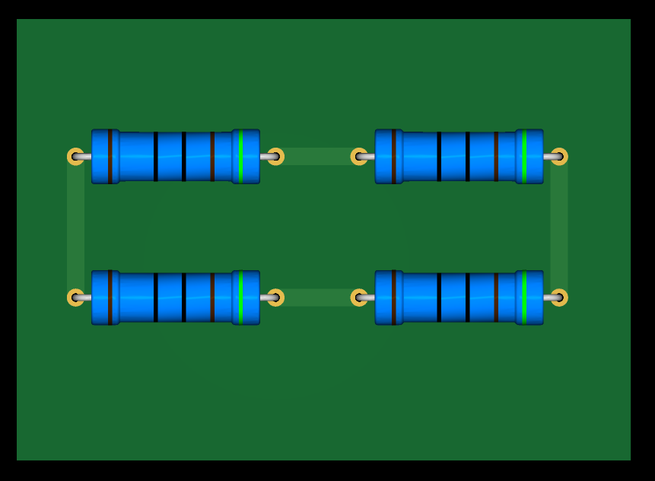
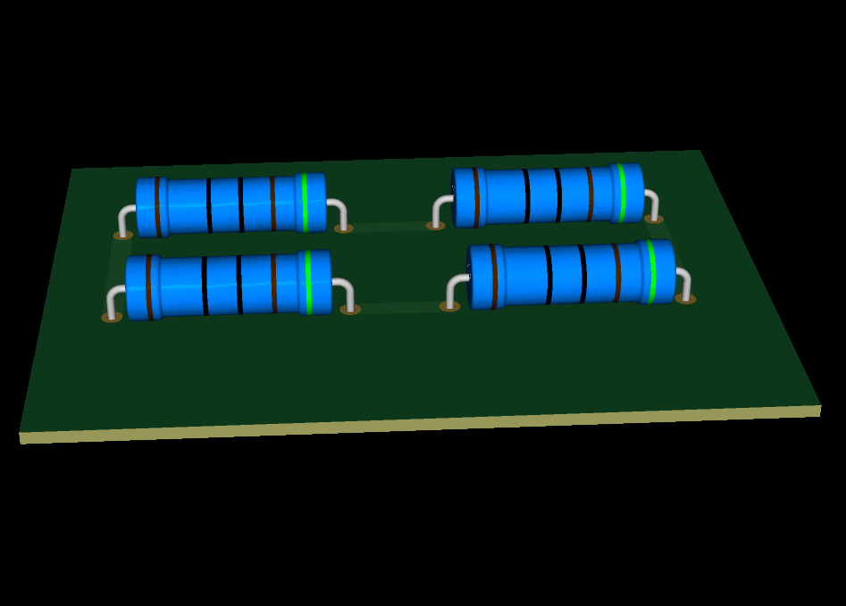
1.PCB单层板

Slide 7
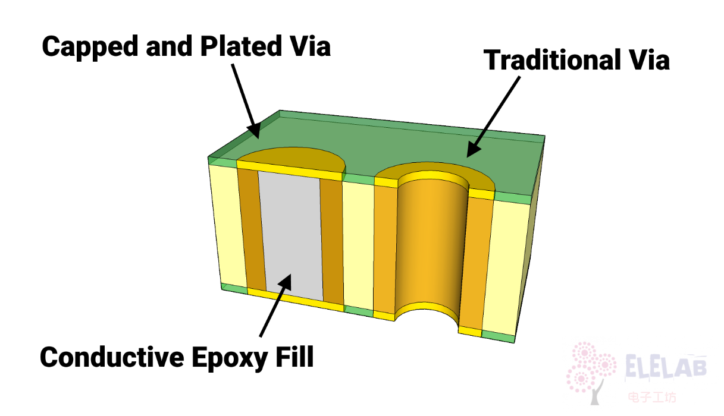

2.PCB双层板

Slide 8
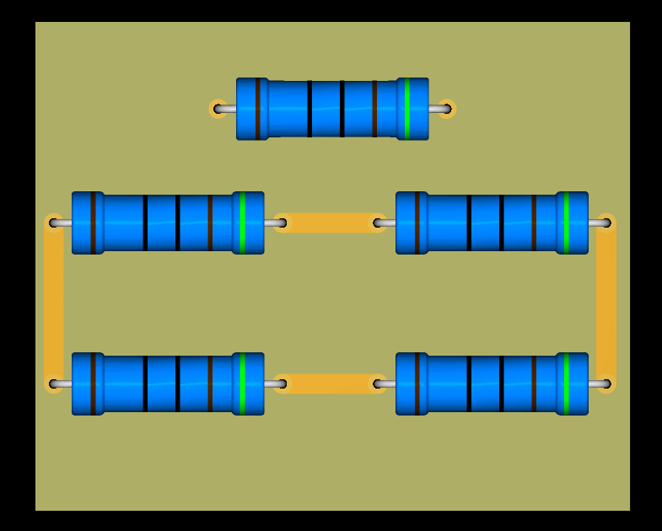
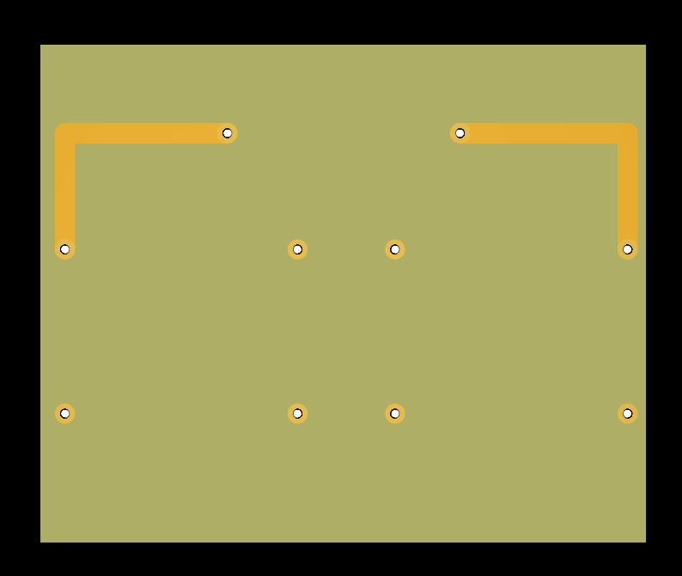
2.PCB双层板

Slide 9
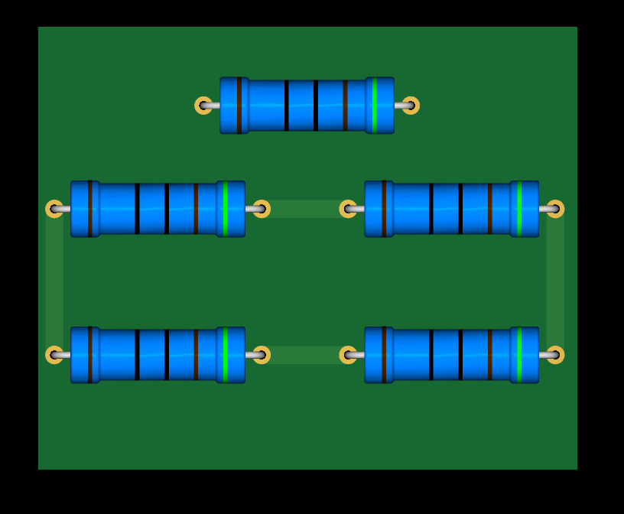
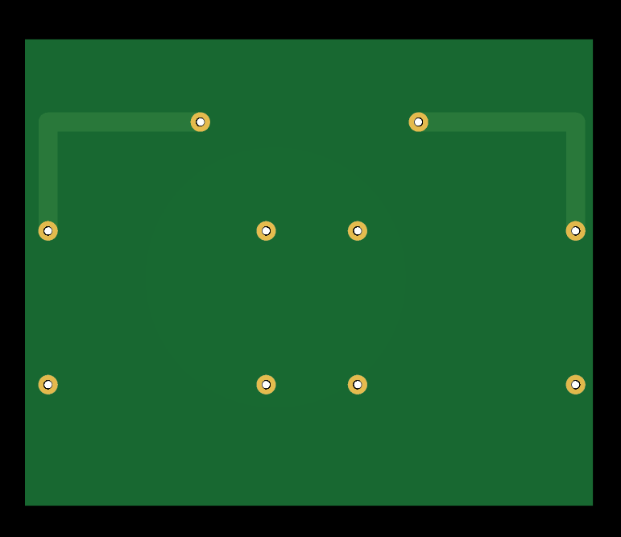
2.PCB双层板

Slide 10
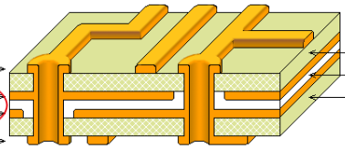
3.PCB四层板

Slide 11
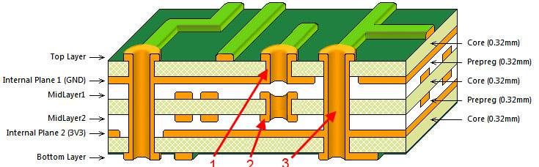
4.PCB六层板

Slide 12
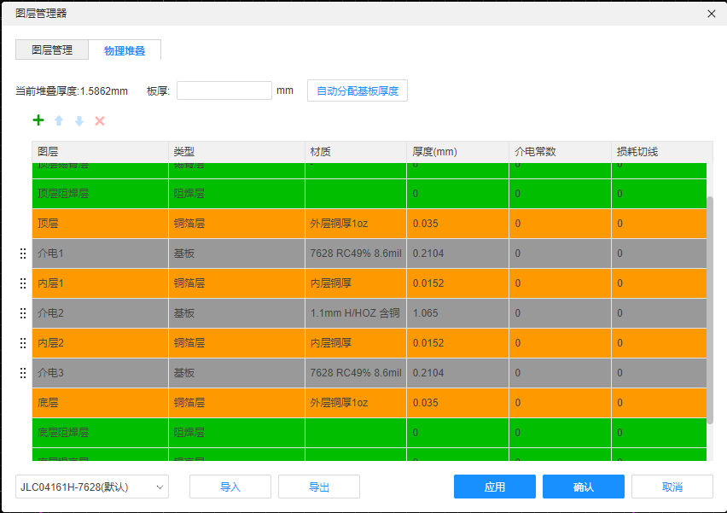
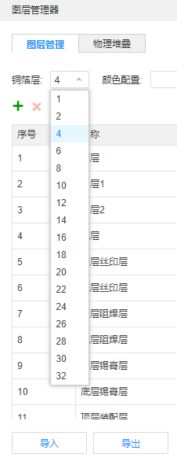
4.好多层板

Slide 13
5.为什么没有三、五、七。。。。。层板
1.相同的过程
它可以在PCB工厂制造。一般情况下，四层板芯两侧压一铜箔，三层板芯一侧压一铜箔。就工艺流程而言，有必要进行冲压。
2.相同价格
两种工艺成本的差异在于，四层板材多了一层铜箔和粘合层，成本差异不大。板材厂报价时，一般以3-4层的报价为一个等级，报价以偶数定义（当然不止多层）。例如，如果你设计了五层板，对方会按照六层板的价格报价，即你设计了三层板的价格，价格与你设计的四层板的价格相同。
3.过程稳定性
在PCB工艺中，四层板比三层板更容易控制。主要在对称性方面，四层板的翘曲度可控制在0.7%以下（ipc600标准）。然而，当三层板的尺寸较大时，翘曲将超过该标准，这将影响SMT贴片和整个产品的可靠性。因此，普通设计师不设计奇数层板，即使奇数层实现了功能，也将设计为伪偶数层，即5层设计为6层，7层设计为8层。

Slide 14


制 作：杜工
公众号：JHP硬件工作室
B 站： JHP硬件工作室

